Slide 1
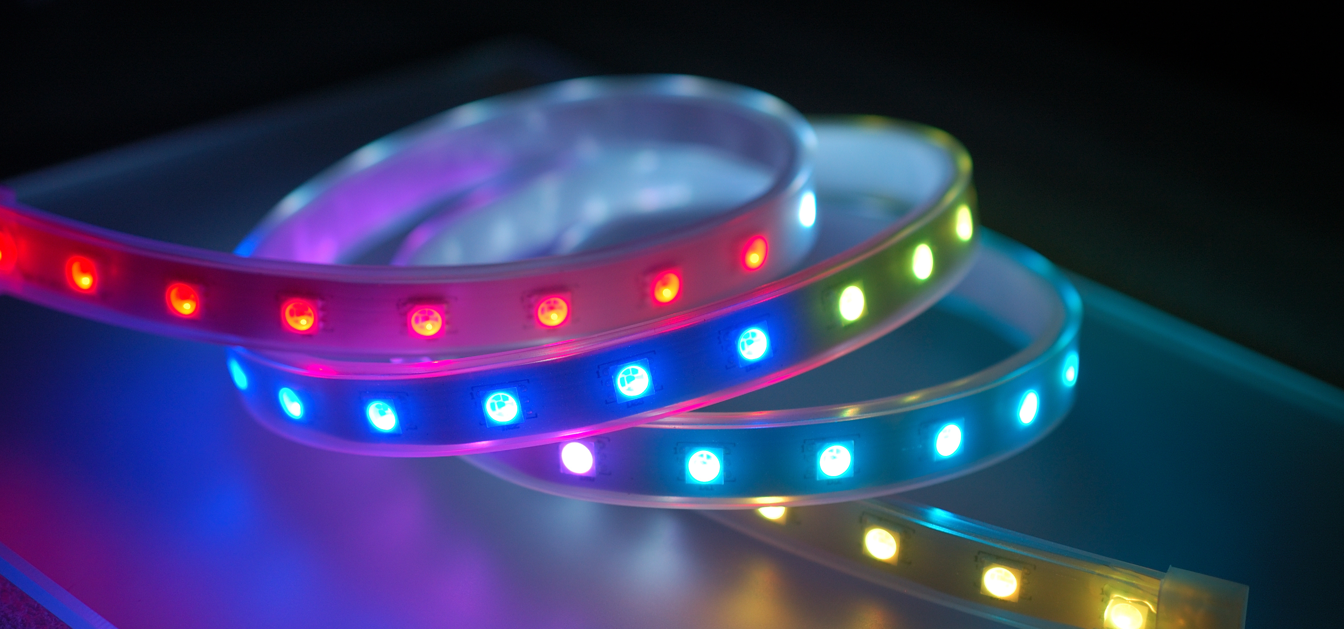
BANDE DE DEL

Slide 2
PRÉPARATION

Slide 3
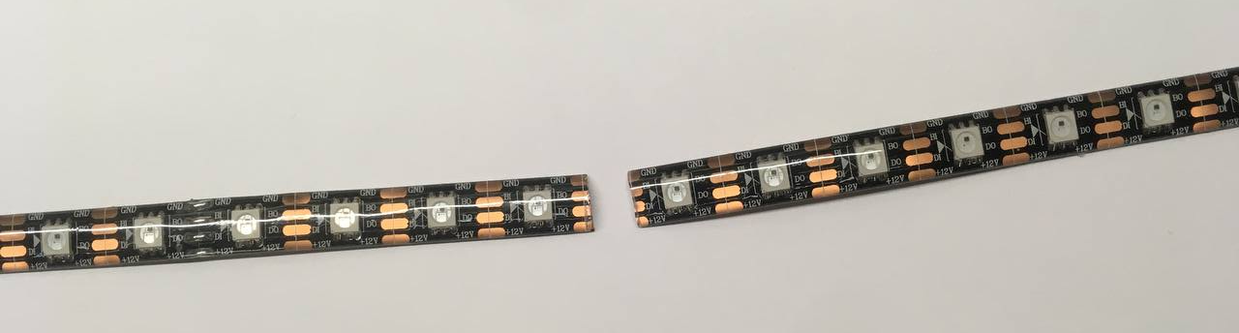
COUPEZ UNE BANDE DE 32 DEL
Assurez-vous de bien couper au milieu de la partie en cuivre!
Le reste de la bande de DEL dans ce sens
32 DEL dans ce sens

Slide 4
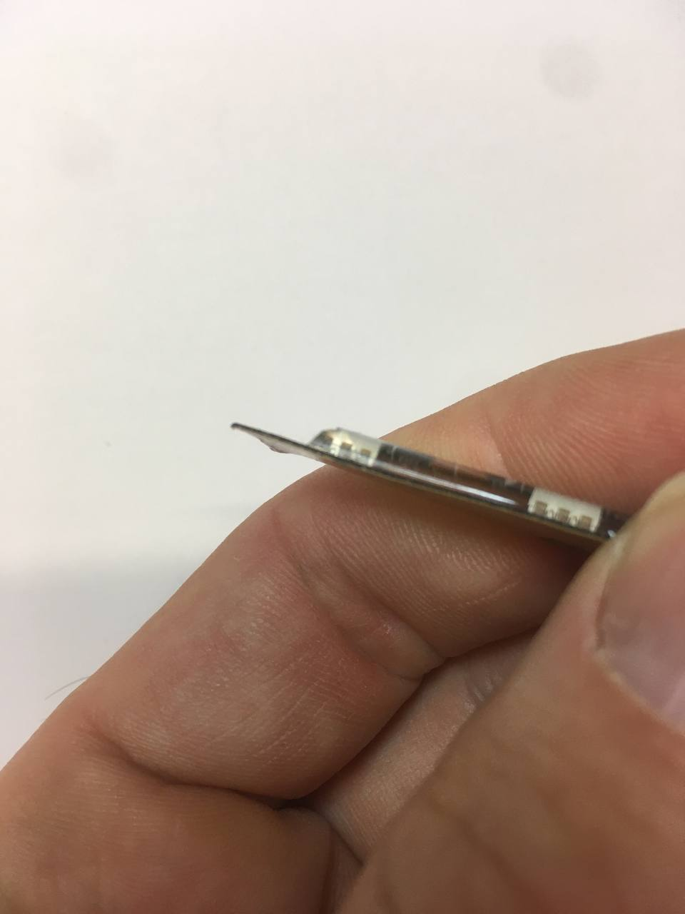
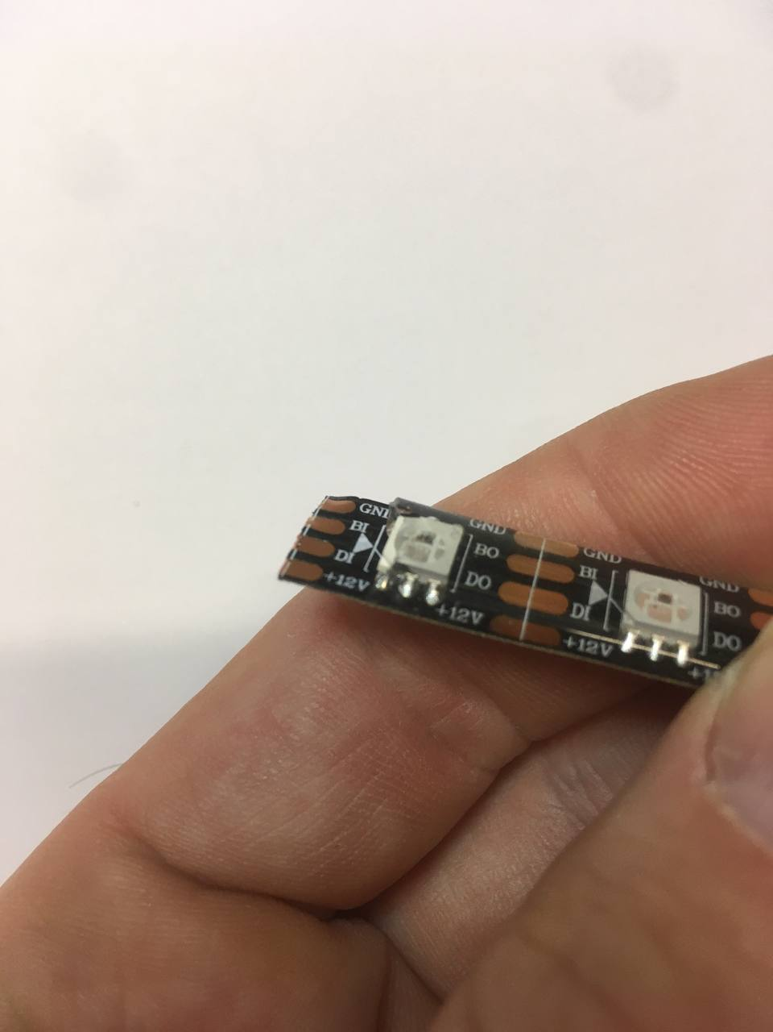
ENLEVEZ SOGNEUSEMENT LE REVÊTEMENT SUR LA PARTIE CUIVRÉE COUPÉE

Slide 5
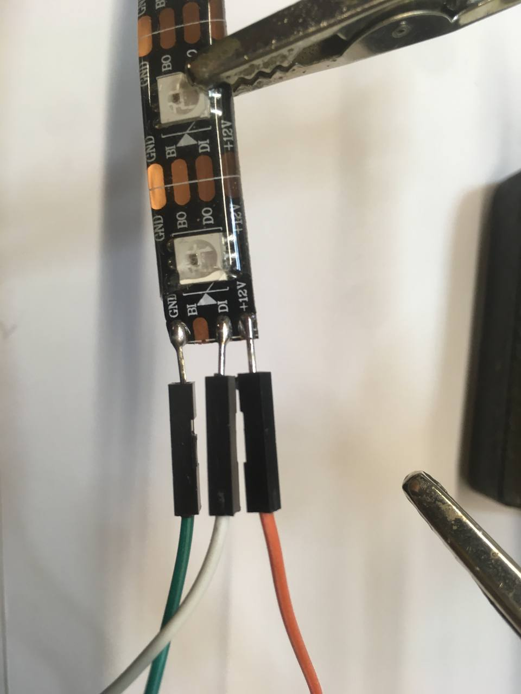
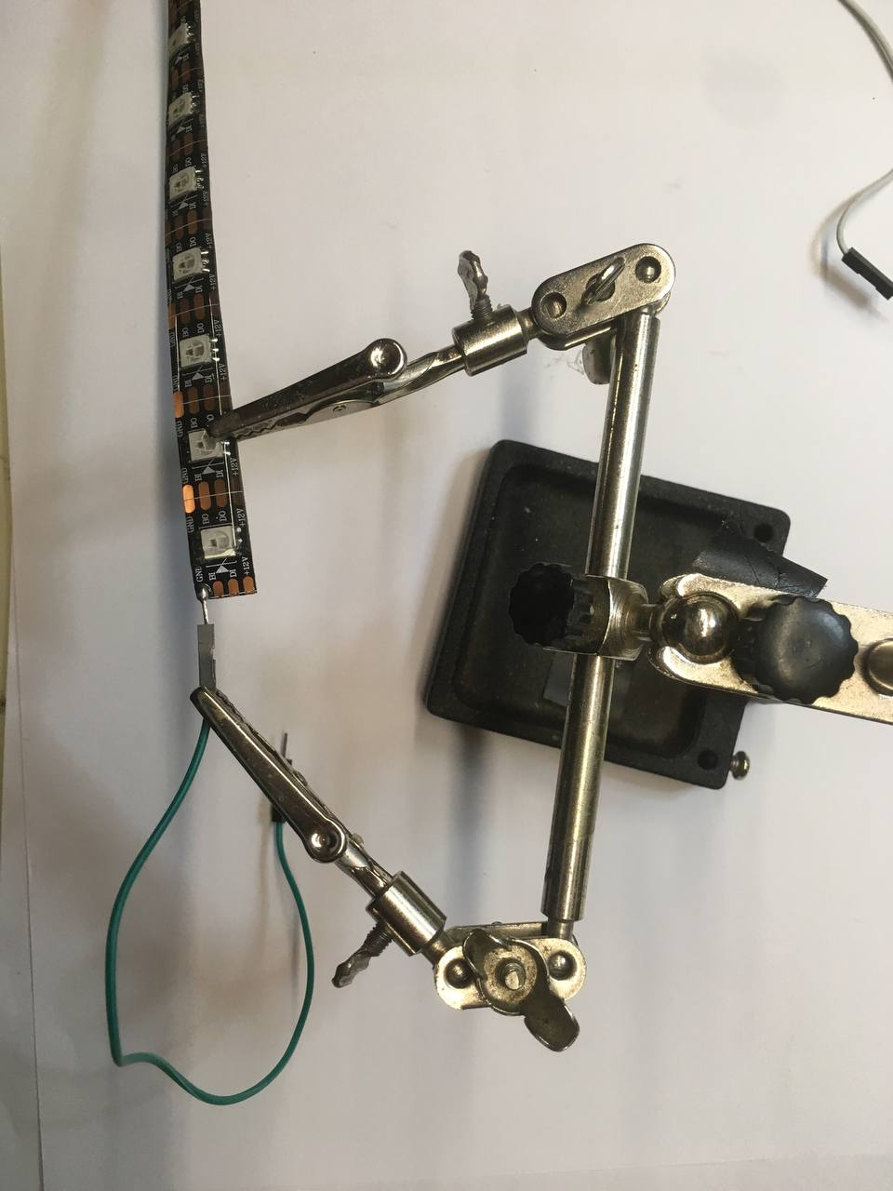
EFFECTUEZ LA SOUDURE DE 3 CONNEXIONS : GND, DI ET +12V

Slide 6
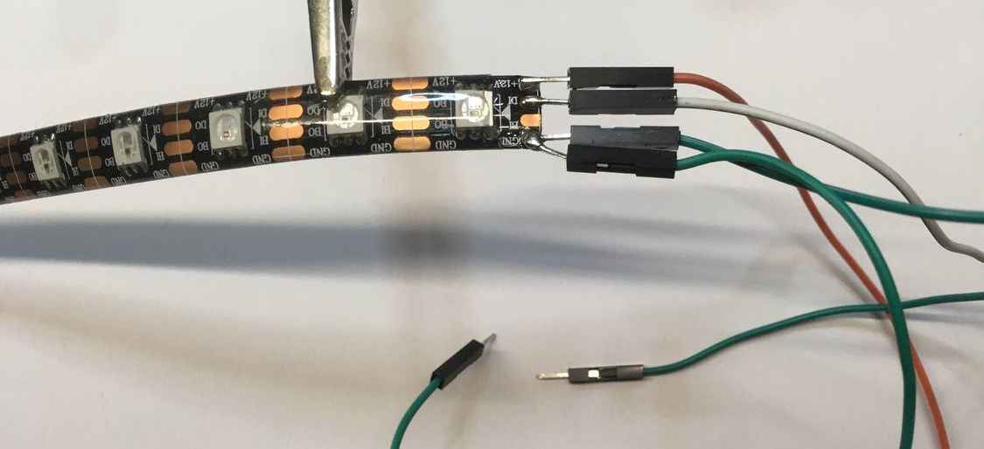
AJOUTEZ UNE DEUXIÈME CONNEXION AU GND (POUR UN TOTAL DE 4 CONNEXIONS)

Slide 7
BRANCHEMENT

Slide 8
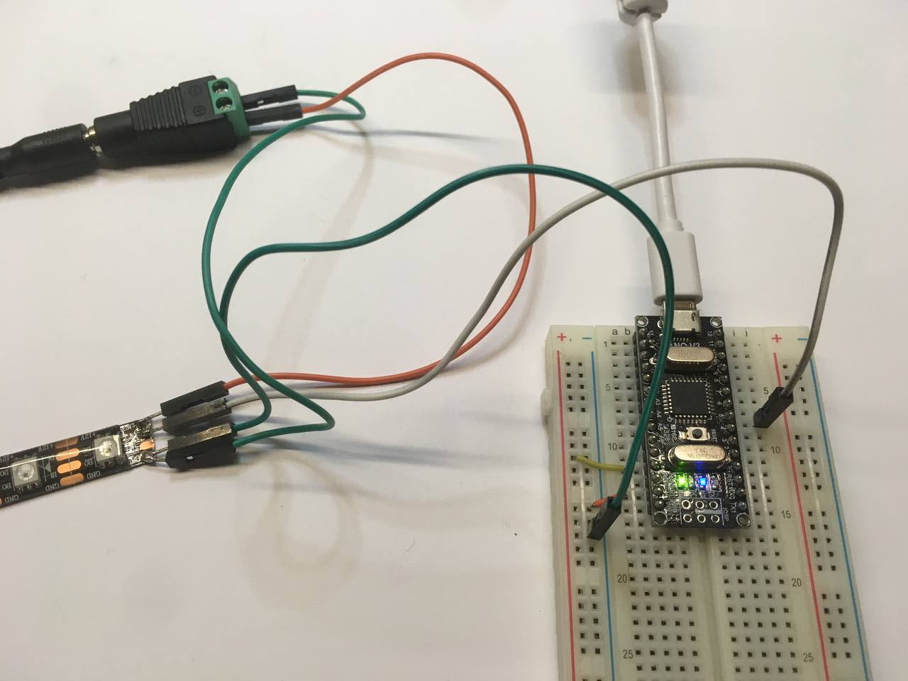
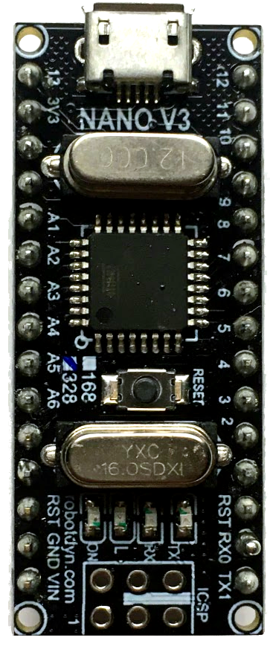
ALLIMENTEZ LA DEL AVEC L’ALIMENTATION 12V
Alimentation 12V
Bande de DEL
+
+12V
-
GND
DI

Slide 9
BIBLIOTHÈQUES

Slide 10
MODÈLE DE BANDE DE DEL
La bande de DEL que vous utilisez est du modèle : WS281X (le X indique que le dernier chiffre n’est pas important) à 12V.
Elle est aussi connue sous le nom de NeoPixel, parce qu’elle a été popularisé en Amérique par Adafruit qui la nomme ainsi. Cependant, les NeoPixels fonctionnent à 5V mais c’est le même système de contrôle.
La bande de DEL utilise trois broches (pas 4 comme certains modèles) :
GND
POWER (peut être 5V, 12V ou 24V selon les modèles)
DATA
Aussi, les couleurs de DEL (le COLOR_ORDER) sont disposées dans un certain ordre (RGB, GRB, BGR). Dans notre cas, c’est RGB.
Les bibliothèques de DEL supportent souvent plusieurs modèles. Assurez-vous que vous sélectionnez le bon modèle dans le code!

Slide 11
BIBLIOTHÈQUES ARDUINO POUR BANDES DE DEL
Il y a deux bibliothèques pour les bandes de DEL. Installez les deux : FastLed et Adafruit NeoPixel
FastLed : FastLed est plus performant, mais plus compliquée à utiliser. Cette bibliothèque présente aussi les meilleurs exemples.
Adafruit NeoPixel : NeoPixel est plus simple à utiliser mais moins performant.

Slide 12
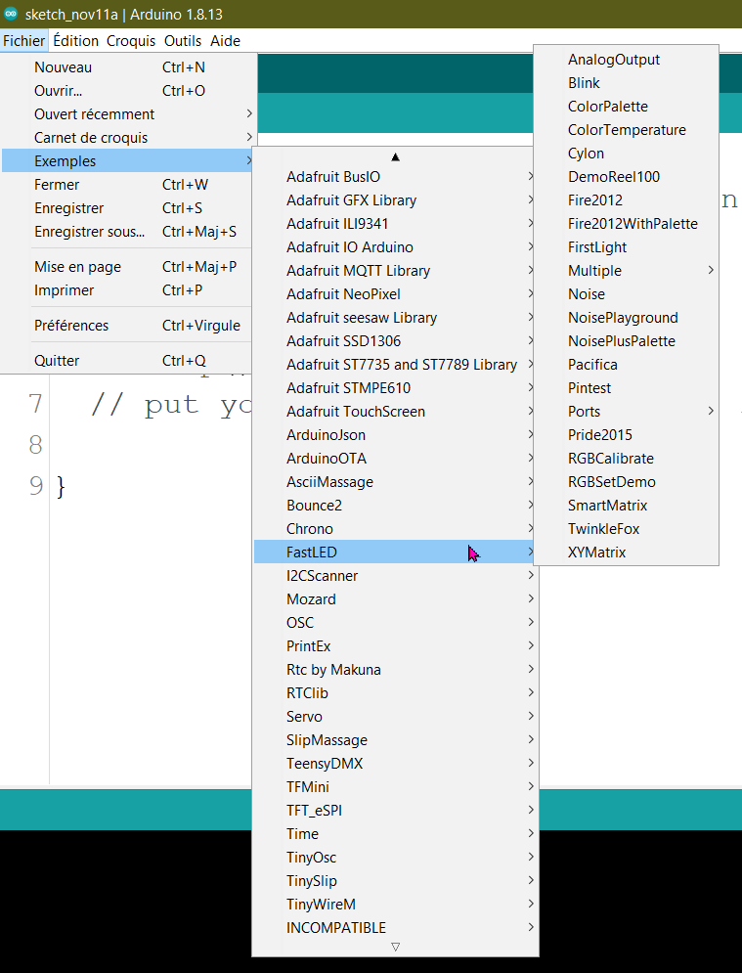
ESSAYEZ QUELQUES EXEMPLES FASTLED
Les exemples intéressants :
Cylon
TwinkleFox
Fire2021
DemoReel100
Dans chaque exemples, vous devez vous assurer que la configuration est adéquate :
Que le DATA_PIN ou LED_PIN corresponde à la broche Arduino qui est connectée à la broche DI de la bande.
Que NUM_LEDS corresponde au nombre de DEL de votre bande
Que COLOR_ORDER corresponde à l’ordre des couleurs RGB

Slide 13
PONG 1D

Slide 14
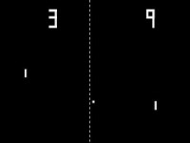
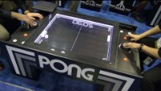
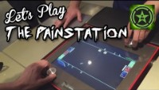
LE JEU DE PONG (2D)

Slide 15
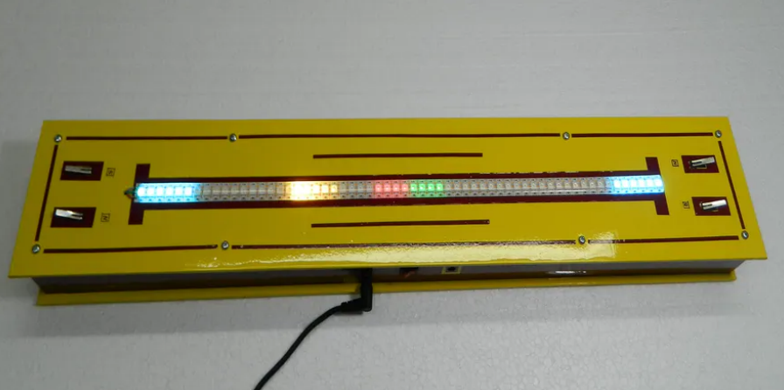
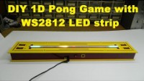
LE JEU DE PONG (1D)
Jeu de Pong 1D construit avec 1 bande de DEL et 4 boutons (mais nous n’en utiliserons que 2). Le projet original se trouve sur create.arduino.cc ici.
Vous pouvez télécharger le code complet (avec un bogue de corrigé) ici : pong1D

Slide 16
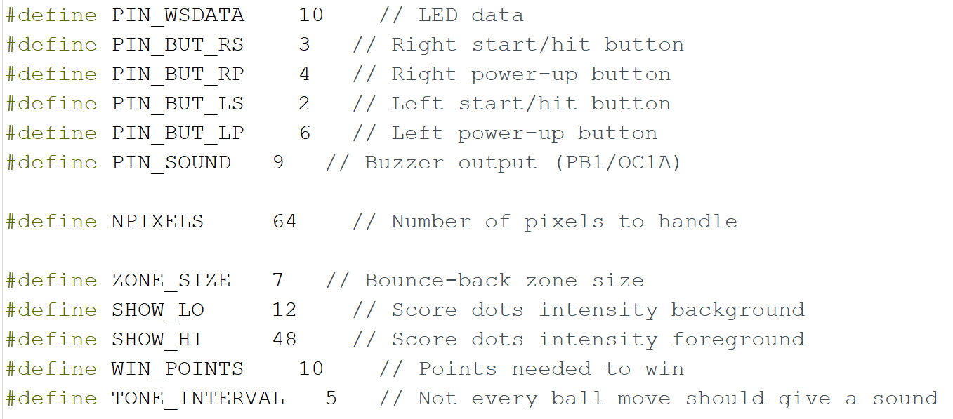
AU DÉBUT DU CODE, IL Y A LA CONFIGURATION ÉLECTRONIQUE
À configurer
Le numéro de la broche du premier interrupteur
Le numéro de la broche du premier interrupteur
À configurer

Slide 17
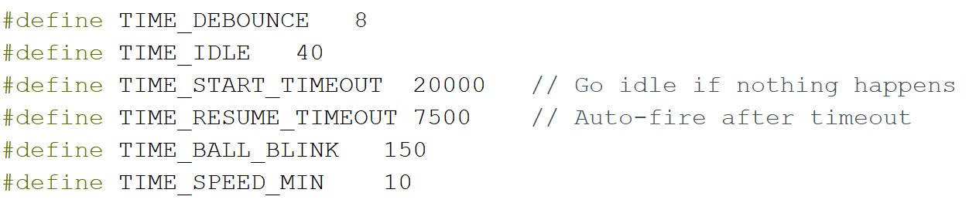
PAR APRÈS, NOUS RETROUVONS LES PARAMÈTRES DU JEU
Ce paramètre permet de changer la vitesse de la balle!

Slide 18
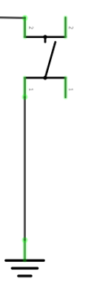
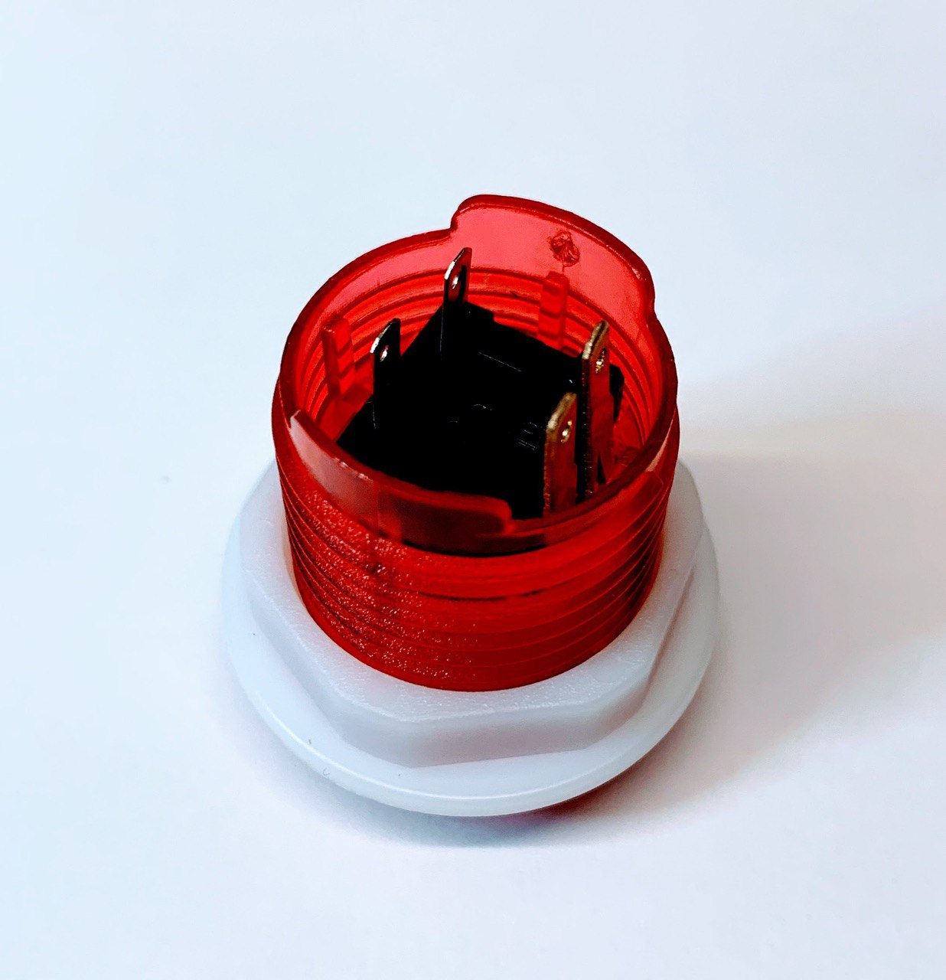
RAPPEL SUR COMMENT BRANCHER UN INTERRUPTEUR
# de la broche Arduino

